Slide 1
Project 3: Visualizing Data using t-SNE
DDL: 1.3 24:00
Email: infovis2@163.com

Slide 2
Task: Implementing t-SNE Embedding
Nonlinear Dimensional Reduction Algorithm.
Reduce to 2/3-dim for visualizing data.
Euclidean Distances -> distribution
Minimize the similarity of distributions in original manifold and low embedding space.
[1] Laurens, Van Der Maaten, , and G. Hinton . "Visualizing Data using t-SNE." Journal of Machine Learning Research 9.2605(2008):2579-2605.
Notes:
实现这篇文章里的该算法

Slide 3
Notes:
在MNIST手写字符数据集上的优化过程的动态可视化（不用实现）

Slide 4
Step 1: 获取数据
手写字符数据集MNIST（数字大小0-9为标签） http://yann.lecun.com/exdb/mnist/index.html
人脸数据集Olivetti（40个人的身份为标签）
https://scikit-learn.org/0.19/datasets/olivetti_faces.html
下载图片，将每张图片所有像素值依次排列构成高维向量

Slide 5
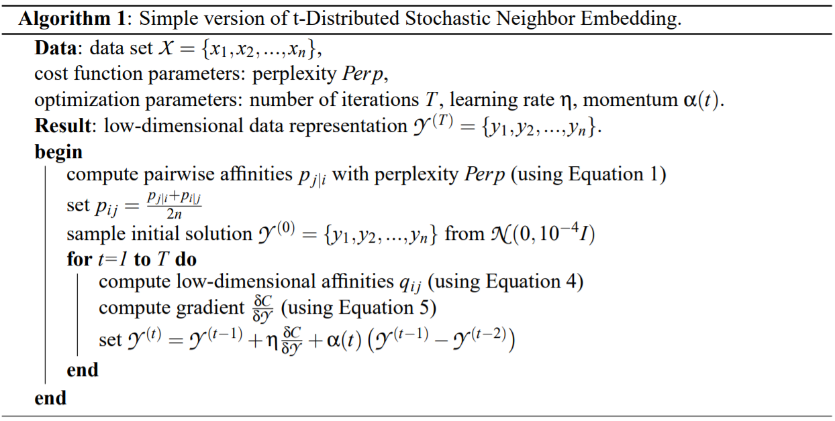
Step 2: 优化低维Embedding
不能使用现成的t-SNE库，可以使用一些支持矩阵、向量操作的库来实现。

Slide 6
Step 3: Embedding可视化
每个类用不同颜色画低维（二维）散点图即可。

Slide 7
作业要求
10个学时（两周）内实现上述功能
提交报告与代码
报告：问题描述、实现方法流程、实现细节、实验结果展示
代码：核心代码（可读性的注释，结果可复现），配置文件

